Slide 1
Análisis de la implementación del algoritmo para números primos
Equipo 2:
Mara Luisa Borrego. (1837482)
Rafael Enrique Almaraz. (1579795)
Artemio Guajardo Aparicio. (1590417)
Ana Cecilia GarcÍa. (1749760)
Haydee Judith Arriaga. (1659539)
Jose Manuel Tapia Avitia. (1729372)

Slide 2
Sabemos que en matemáticas, un numero primo es un numero natural mayor que 1 que tiene únicamente dos divisores distintos: el mismo y el 1. Por el contrario, los números compuestos son los números naturales que tienen algún divisor natural aparte de s mismos y del 1, por lo tanto, pueden factorizarse. El numero 1, por convenio, no se considera ni primo ni compuesto.

Slide 3
Anteriormente se trabajo con el algoritmo para obtener números primos, en esta ocasión toca analizar los resultados de esta implementación aplicando ciertas restricciones con el n de observar la complejidad de las operaciones realizadas según sea la restricción.

Slide 4
1. Implementación del algoritmo
Como se menciono en la introducción, las condiciones para que un numero sea primo son que sea mayor a 1 y que sea únicamente divisible entre 1 y el mismo, pero además se conoce una propiedad que dice que si un numero no tiene divisores menores o iguales que su raíz cuadrada, entonces es un numero primo. Estas condiciones fueron tomadas en cuenta para implementar el algoritmo, obteniendo una complejidad de O(√n), donde n es el numero que se busca saber si es primo o no.

Slide 5
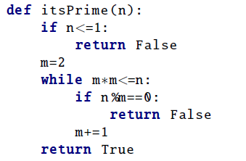
La implementación del algoritmo es la siguiente:

Slide 6
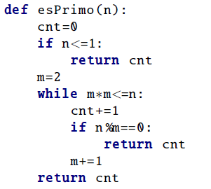
Para fines del proyecto, de igual forma se implemento una variante de la función anterior, que en vez de retornar si un numero es primo o no, regresa la cantidad de operaciones necesarias para determinar si cierto numero n es primo o no.

Slide 7
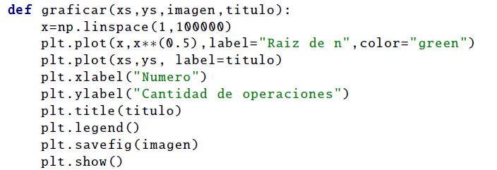
Para realizar las gráficas de la siguiente sección, se uso la siguiente función que recibe los valores que se tienen para cada uno de los ejes, el nombre y el título de dicha gráfica.

Slide 8
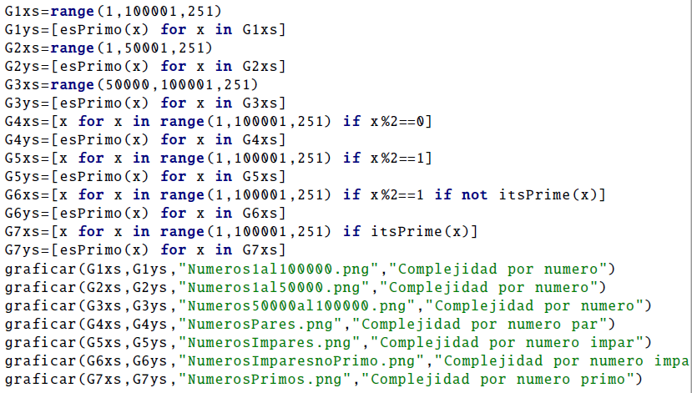
En donde, para llamar a dicha función se realizaron los siguientes precálculos:

Slide 9
2. Análisis de complejidad
Con el fin de observar mejor el comportamiento de las graficas, el algoritmo se diseño para visitar cada 251 números.

Slide 10
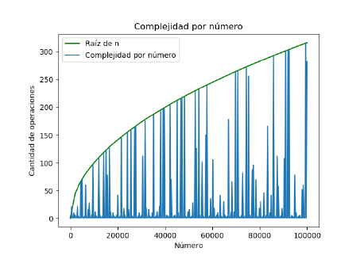
2.1. Primer análisis: Números del 1 al 100,000

Slide 11
En esta gráfica podemos observar que en algunos números el algoritmo realiza una cantidad muy grande de operaciones, esto ocurre cuando los números son primos pues el algoritmo tiene que verificar si el numero es divisible por todos y cada uno de los números menores a la raíz. Cuando el algoritmo realiza una menor cantidad de operaciones podemos inferir que se trata de números impares no primos y/o números pares los cuales necesitan la menor cantidad de operaciones debido a que el algoritmo verifica primero si los números son divisibles entre 2.

Slide 12
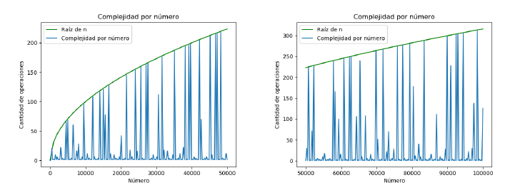
2.2. Segundo análisis: Números del 1 al 50,000 y del 50,001 al 100,000

Slide 13
Con estas dos gráficas podemos tomar en cuenta varios factores:
Se puede ver con mayor precisión la distribución de los números primos.
Hay una mayor cantidad de primos en los primeros 50,000.
La cantidad de operaciones que se realizan en los números del 50,000 al 100,000 es mayor.

Slide 14
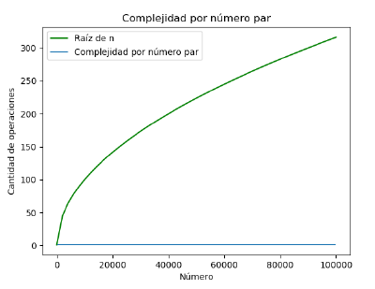
2.3. Tercer análisis: Números pares
En esta gráfica podemos observar como se dijo en el primer análisis, el algoritmo realiza la cantidad mínima de operaciones debido a que primero se verifica si el numero es divisible entre 2, condición que cumple todo numero par.

Slide 15
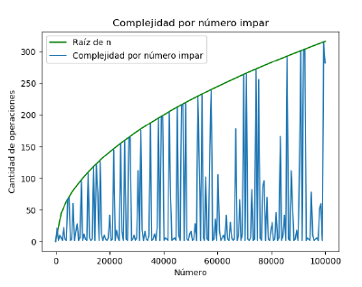
2.4. Cuarto análisis: Números impares

Slide 16
Sabemos que los números primos son impares y debido a eso en esta grafica podemos observar que se realiza la mayor cantidad de operaciones en algunos números. En los números impares no primos se realiza una gran cantidad de operaciones, mayor a la de los números pares y menor a la de los números primos debido a que el algoritmo tarda mas en encontrar un divisor, sin embargo lo encuentra en menos de √n operaciones.

Slide 17
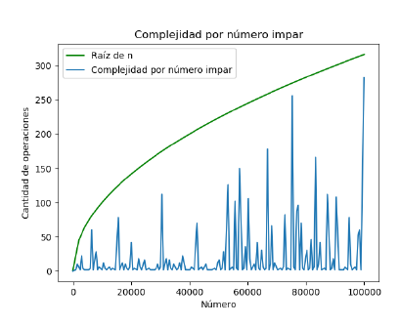
Esta es la gráfica para los números impares no primos, en la cual verificamos lo mencionado anteriormente.

Slide 18
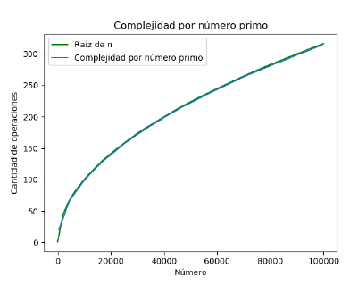
2.5. Quinto análisis: Números primos
En esta grafica podemos observar que el algoritmo realiza la máxima cantidad de operaciones para cada numero. El algoritmo realiza operaciones para verificar si el numero es divisible entre algún numero menor a su raíz, lo cual no sucede y ocasiona que el algoritmo visite cada uno de estos números, por eso es que vemos que la curva que representa las operaciones realizadas esta tan cerca de la curva que representa la raíz de cada numero.

Slide 19
3. Conclusiones

Slide 20
Interpretando todo lo descrito anteriormente, podemos concluir que la búsqueda de números primos resulta mas eficiente si nos apoyamos en herramientas modernas, como lo es el lenguaje de programación Python. En el reporte, esta herramienta nos ayudo a observar con facilidad que, debido a la cantidad de divisores, los números primos utilizan una mayor cantidad de operaciones, seguidos de los números impares, y por ultimo los pares. También se observo que, a pesar de que los números primos son infinitos, estos van siendo menos frecuentes conforme van creciendo.

Slide 21
Todo lo anterior se observa con facilidad en las graficas añadidas a lo largo del documento. No obstante, cual es la funcionalidad de todo esto? Los números primos son muy relevantes en ciertos campos, debido a sus propiedades de factorización. Primeramente, no se puede negar su importancia en Teoría de números, pero además son esenciales en seguridad computacional. Una de las propiedades de los números primos nos indica que, a pesar de ser relativamente fácil encontrar números primos grandes, tratar de factorizar números grandes en números primos es una tarea muy compleja.

Slide 22
Es por esto que la criptografía esta basada completamente en números primos. Por este motivo las computadoras buscan generar continuamente nuevos números primos, lo cual es de sumo interés ya que el desarrollo moderno termina encontrando una aplicación practica a un área que se había vanagloriado de su inutilidad (Godfrey Harold Hardy). Después de analizar en este reporte a los números primos concluimos que la matemática, por mas abstracta e incomprensible que parezca, siempre encontrara un camino hacia el mundo practico.

